Slide 1
¯^vMZg

Slide 2
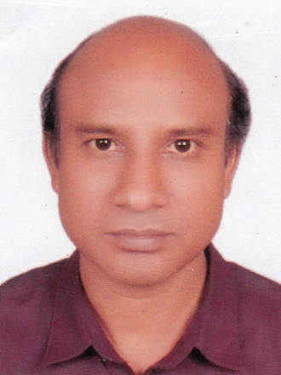
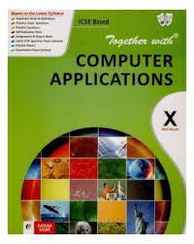
পরিচিতি
মোহাম্মদ হামিদুর রহমান
প্রভাষক (কম্পিউটার অপারেশন)
গৌরীপুর বিএম কলেজ
গৌরীপুর, ময়মনসিংহ।
মোবাইলঃ 01715-246578
ই-মেইলঃ hamidur2270@gmail.com
শ্রেণিঃ একাদশ (এইচএসসি বিএম)
বিষয়ঃ কম্পিউটার অফিস অ্যাপ্লিকেশন-১
অধ্যায়ঃ ২য়
সময়ঃ ৫০ মিনিট
পাঠের বিষয়ঃ ছবি দেখে ঘোষণা।

Slide 3
নিচের ছবিগুলোর নাম বল......
মাউস
কি-বোর্ড

Slide 4
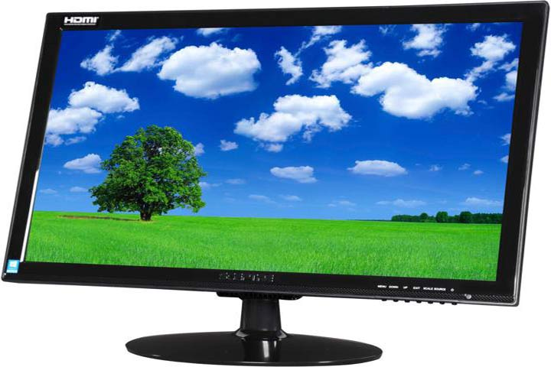
নিচের ছবিগুলো কিসের?......
মনিটর
প্রিন্টার

Slide 5
আজকের পাঠ
ইনপুট ও আউটপুট ডিভাইস
ক্যামেরা
স্ক্যানার
স্পিকার

Slide 6
শিখনফল
১। ইনপুট এবং আউটপুট ডিভাইস চিহ্নিত করতে পারবে।
২। ইনপুট এবং আউটপুট ডিভাইসের কাজ বর্ণনা করতে পারবে।
৩। কম্পিউটারের সাথে IO ডিভাইস সংযুক্ত করতে পারবে।

Slide 7
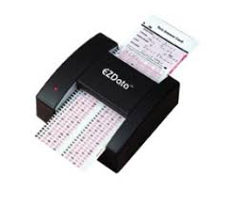
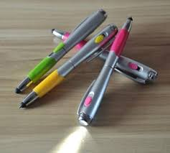
ইনপুট ডিভাইস
মাউস
কী-বোর্ড
ওসিআর
ওএমআর
লাইট পেন
ক্যামেরা
ফ্লপি ডিস্ক

Slide 8
দলীয় কাজ
ইনপুট এবং আউটপুট ডিভাইসের গুরুত্ব বর্ণনা কর।

Slide 9
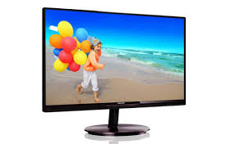
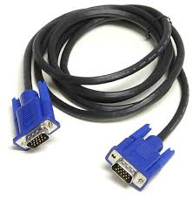
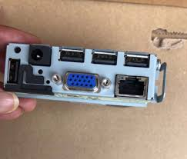
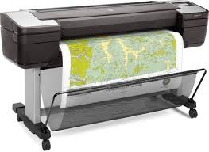
আউটপুট ডিভাইস
মনিটর
প্রিন্টার
স্পিকার
প্লটার
ভিজিএ ইউনিট

Slide 10
মূল্যায়ন
১। মাউস এবং কীবোর্ড কি?
২। স্ক্যানার এর কাজ কি?
৩। প্রিন্টার ইন্সটলেশনে তোমার করণীয় কি?

Slide 11
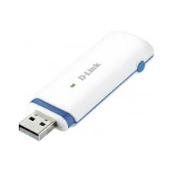
মডেম
ইনপুট এবং একই সাথে আউটপুট ডিভাইসের কাজ করে।

Slide 12
বাড়ীর কাজ
কোন ডিভাইস এনালগ সংকেত কে ডিজিটাল এবং ডিজিটাল সংকেত কে এনালগে রূপান্তর করে।

Slide 13
ধন্যবাদ

